Slide 1
Конструктивная деятельность на занятиях по математике.

Slide 2
Цель:
Активизировать знания детей о космосе.

Slide 3
Задачи:
1. Формировать представление о числе 5: образовании, составе, считать в прямом и обратном направлении до 5.
2. Закреплять умение ориентироваться на листе бумаги.
3. Развивать логику, внимание, память .
4. Формировать устойчивый интерес к конструкторской деятельности, желание экспериментировать, творить, изобретать.
5. Воспитывать дружеские взаимоотношения.
7. Воспитывать самостоятельность

Slide 4
Материал к занятию:
Набор геометрических фигур разной величины и формы на каждого ребенка. Простые карандаши, изображения прямоугольных арбузов и круглых яблок. Разнообразный конструктор.
.

Slide 5
Предварительная работа:
Знакомство с космосом, планетами, глобусом. Чтение книг о космосе, рассматривание иллюстраций. Занятия по математике, дидактические игры на математические темы, развивающие игры.

Slide 6
Ход занятия
Воспитатель: Ребята, какой мы отмечали праздник 12 апреля?
Дети: День Космонавтики.
Воспитатель : А кто 1-й человек побывавший в космосе?
Дети : Юрий Гагарин
Воспитатель : ребята, а хотели бы вы отправиться в виртуальное космическое путешествие?
Дети: ответы детей
Воспитатель: Но на чем мы полетим?
Дети: На ракете.
Воспитатель: Давайте пойдем на наш космодром и построим космические ракеты. Выберите готовые чертежи и схемы, необходимый строительный материал и приступайте.
(Дети на ковре строят ракеты) по готовым схемам.
Воспитатель: Сережа, из какого конструктора ты построил ракету?
Сережа: Из строительного конструктора.

Slide 7
Воспитатель: Молодцы ребята, у вас получились разные и интересные ракеты. Можно отправляться в путь. Но нам еще что-то нужно, как мы будем управлять ракетами?
Дети : нам надо сделать пульт управления.
Воспитатель : я приглашаю вас в цент управления полетами, где вы будете создавать пульт каждый для своей ракеты.
На пульте у нас будет расположено 5 кнопок, которые мы сделаем из геометрических фигур. У вас на столах лежат листы, положите их перед собой на столе, геометрические фигуры и слушайте внимательно:
на верху листа расположите треугольник, а под ним прямоугольник;
внизу по краям прямоугольника маленькие треугольники
в середине листа кружочки
– Посчитайте, сколько всего получилось кнопок?
Дети: Получилось пять кнопок.

Slide 8
Воспитатель: Молодцы!
Воспитатель: Лера, какая кнопка находятся на верху листа?
Лера: На верху листа находится кнопка имеющие форму треугольника.
Воспитатель: Тимур, какая кнопка находятся внизу ?
Ваня: Внизу находится кнопка имеющие форму прямоугольника
Воспитатель: Садитесь по удобней. Внимание! Приготовьтесь к запуску ракеты. Считаем в прямом направлении от 1 до 5… .пуск.
Всем вам, ребята, приходилось вечером или ночью видеть на небе звезды. Еще c древних времен люди, рассматривая и наблюдая звезды, мысленно разделяли их на группы – созвездия; самые заметные и яркие звездочки в каждой группе они мысленно соединяли воображаемыми линиями, как бы рисуя по небесному своду, а потом смотрели, на что похож рисунок.А рисунки получались разные; один напоминает зверя, другой – птицу, третий - человека. Люди придумали названия созвездиям, рисовали их.

Slide 9
Воспитатель: Ребята давайте отгадаем загадки.
1. По тёмному небу рассыпан горошек
Цветной карамели из сахарной крошки,
И только тогда, когда утро настанет,
Вся карамель та внезапно растает. (Звёзды)
2. На нем уместилась вся наша Земля.
Моря, океаны леса и поля .
И Северный полюс там тоже найдешь,
А если захочешь – в руках унесешь. (глобус)
3. Большой подсолнух в небе,
Цветет он много лет,
Цветет зимой и летом,
А семечек все нет. (солнце)
4. Бродит одиноко
Огненное око.
Всюду, где бывает,
Взглядом согревает. (солнце)

Slide 10
Воспитатель: Ребята, вы справились с загадками..
Воспитатель : Привезем мы конечно фрукты в детский сад. но их мало а детей много… что же делать.
Дети : надо разделить фрукты круглые на две части …. а прямоугольные на 4
Воспитатель: Эвелина, сколько у тебя получилось частей?
Эвелина: У меня получилось 2 части.
Воспитатель: Ребята, а арбузы разделите на 4 части.
(Дети делят прямоугольник на 4 части)
Воспитатель: сколько получилось у тебя частей?
Катя: У меня получилось 4 части.
Воспитатель: Далекие звезды в небе горят,
Зовут они в гости умных ребят.
Собраться в дорогу недолго для нас-
К полету готовы прямо сейчас.

Slide 11
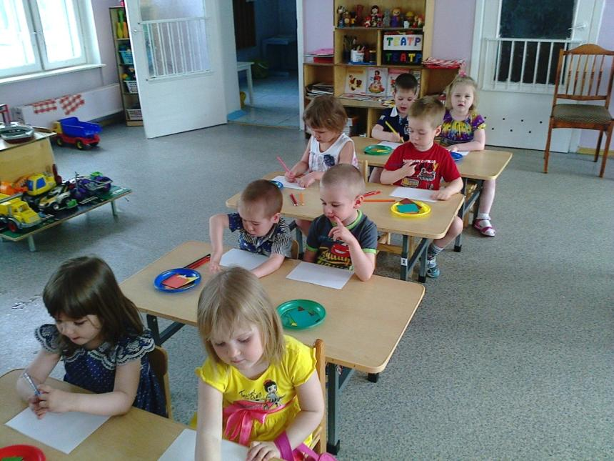
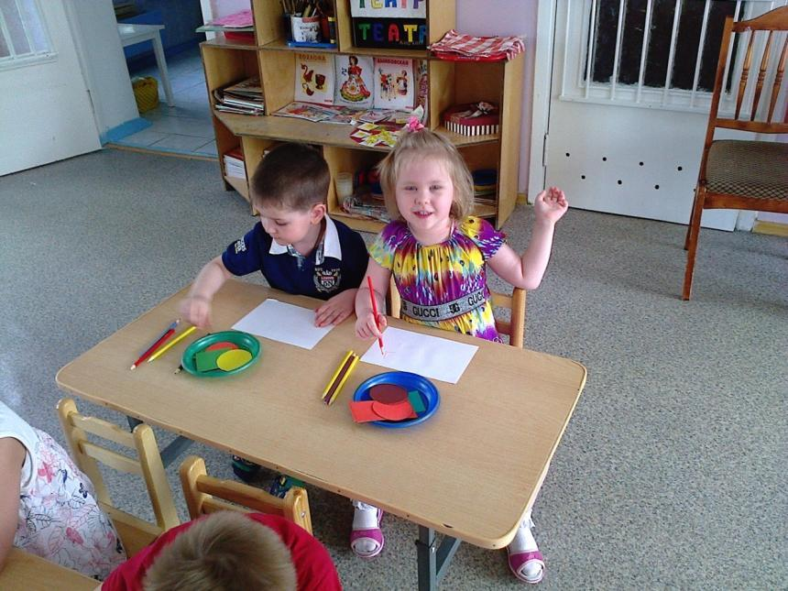

Slide 12
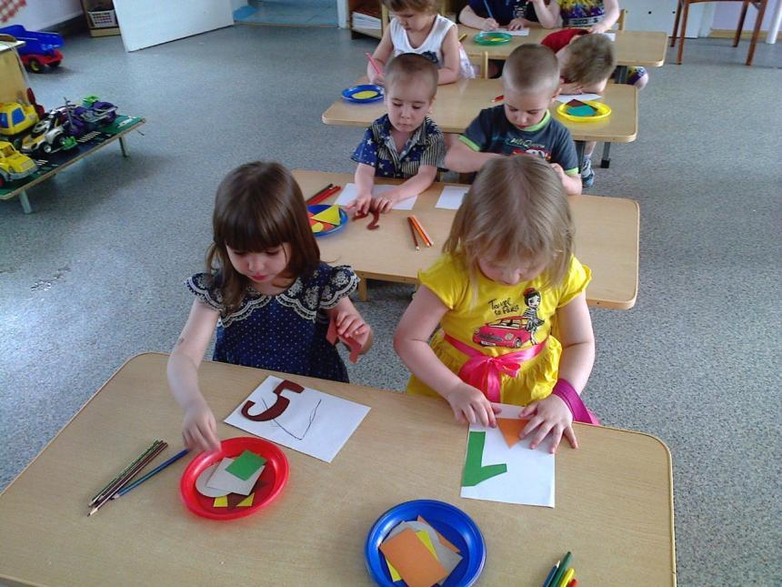
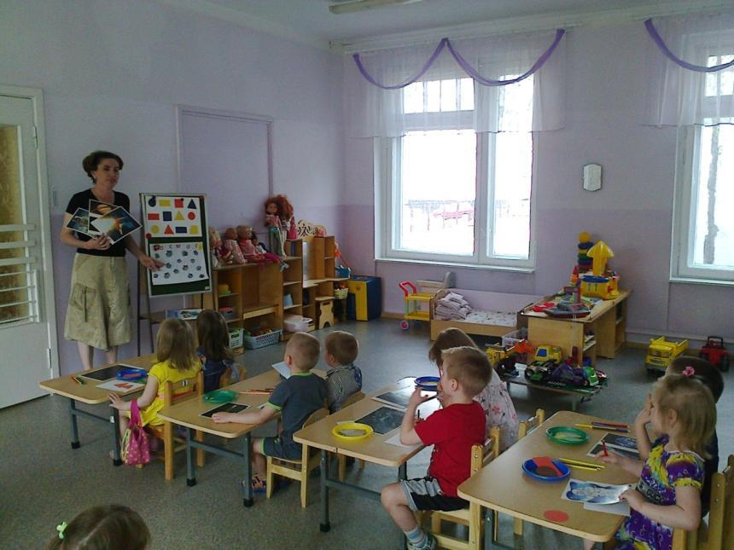

Slide 13
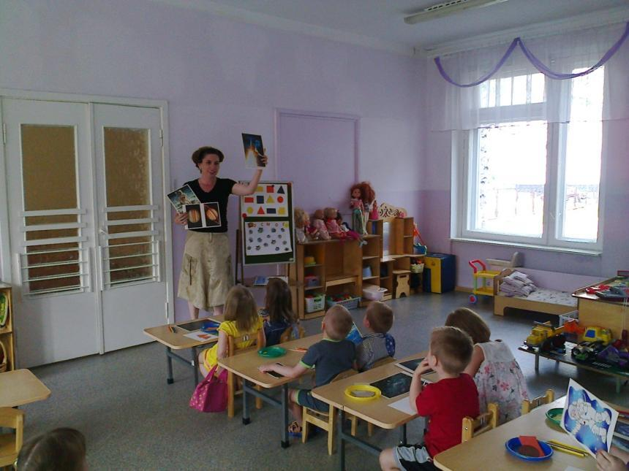
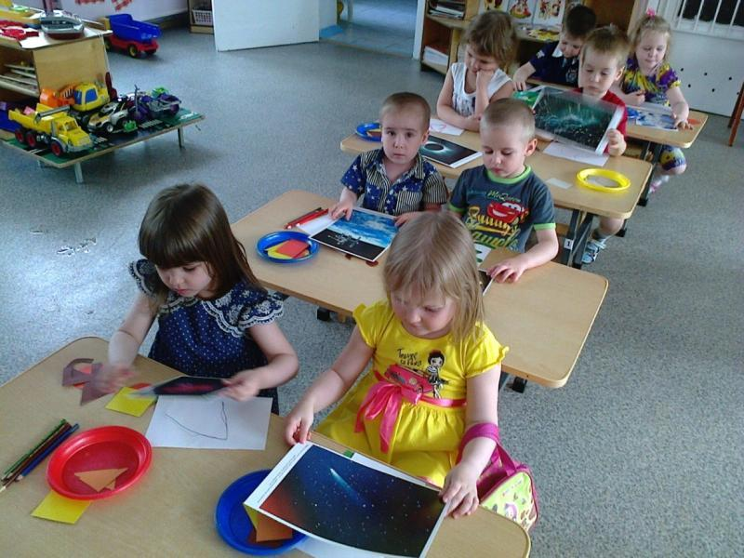

Slide 14
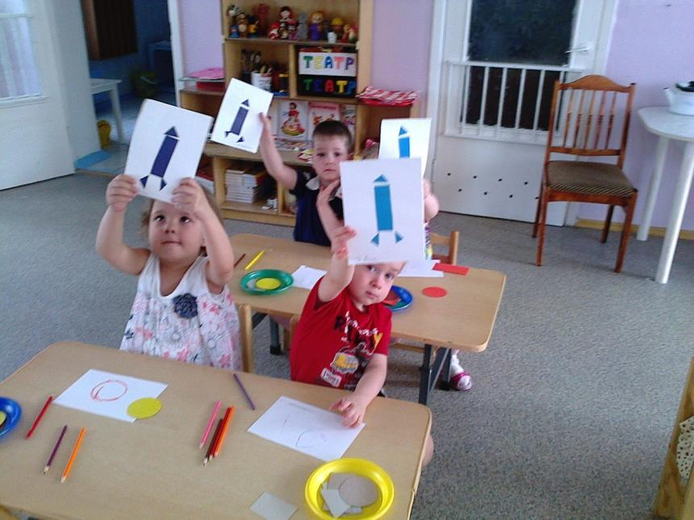
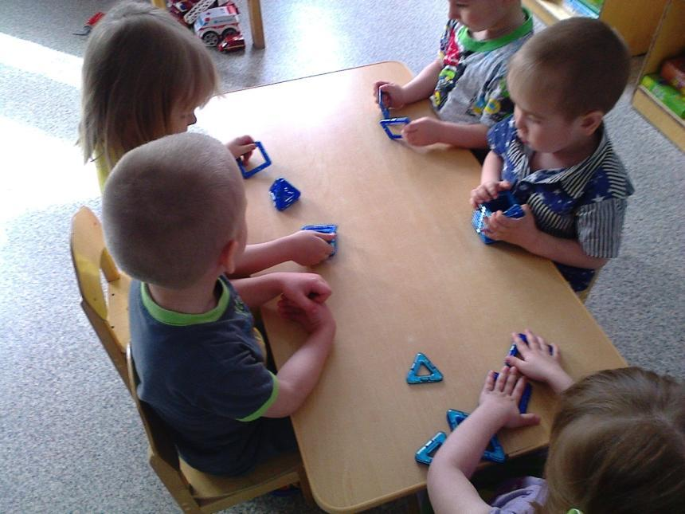

Slide 15
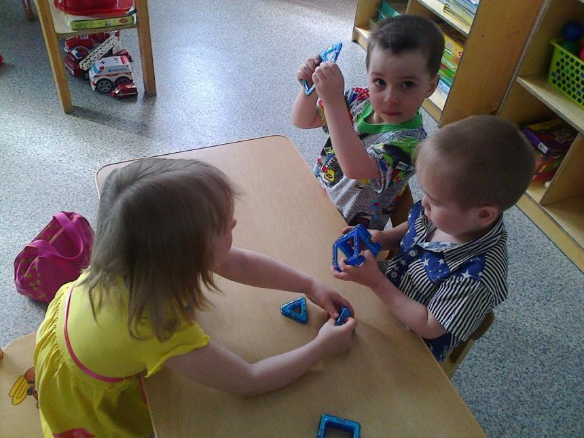
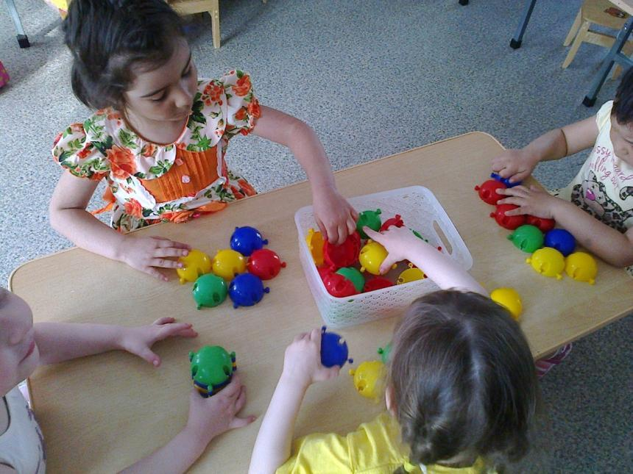

Slide 16
